Slide 1

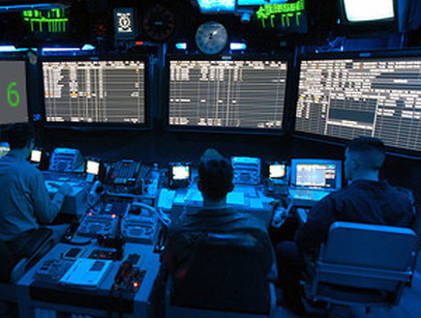
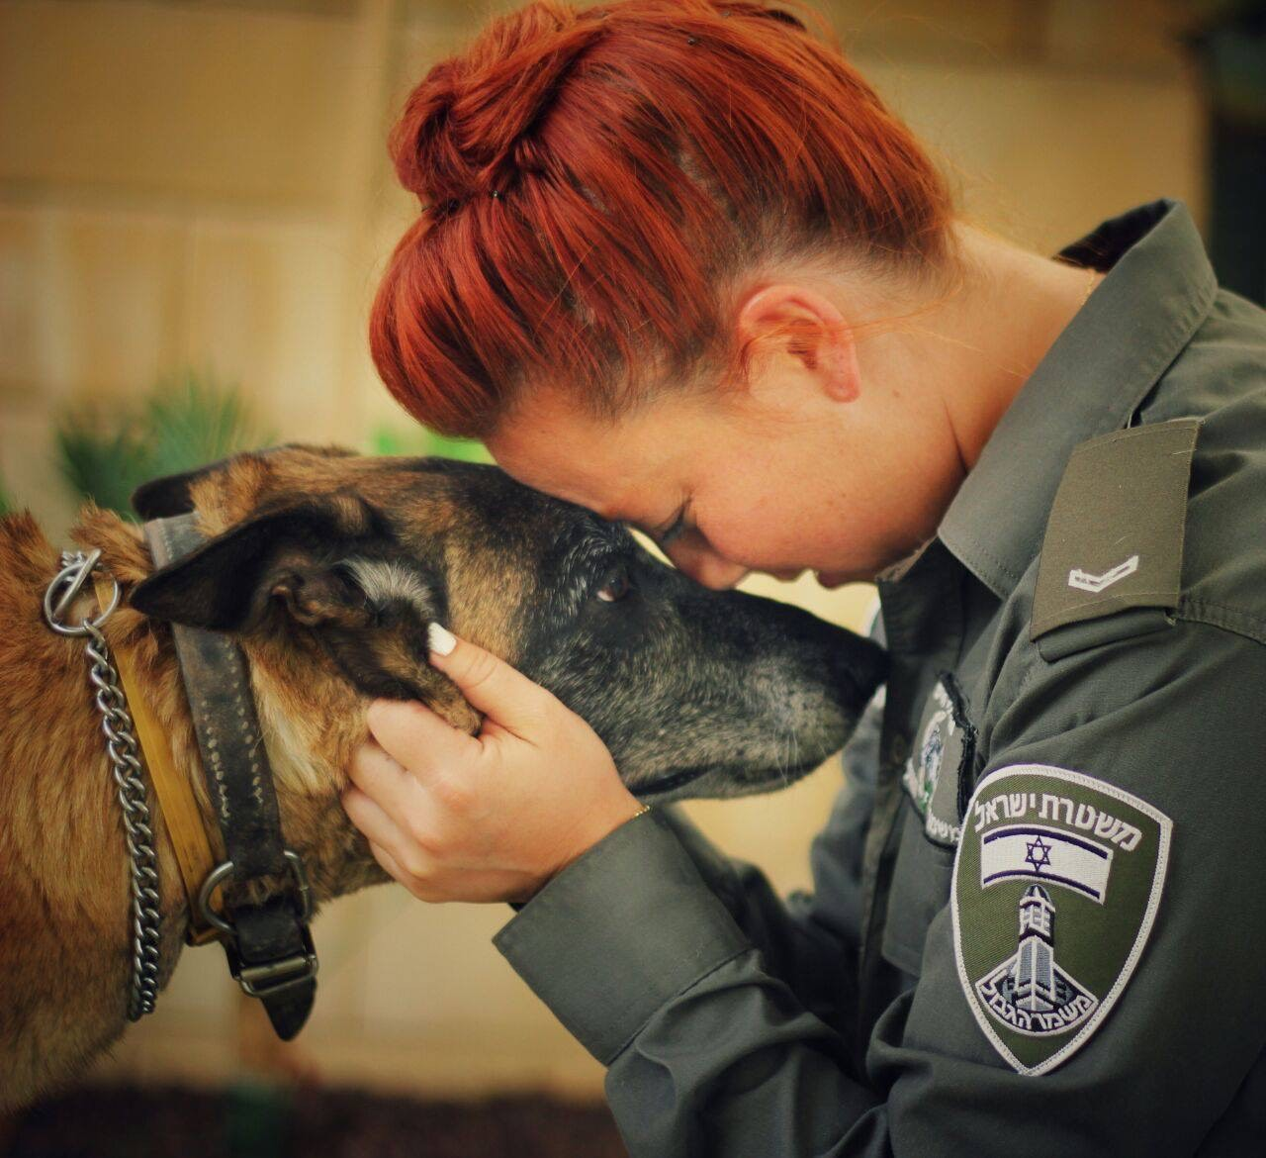
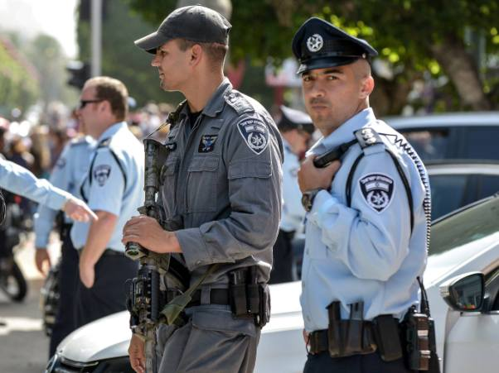
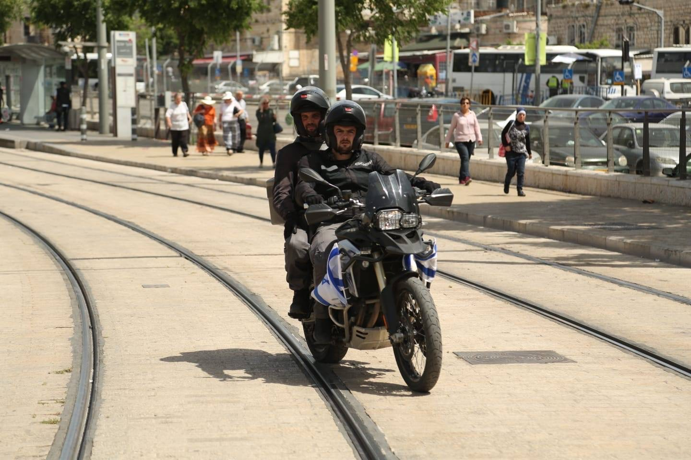
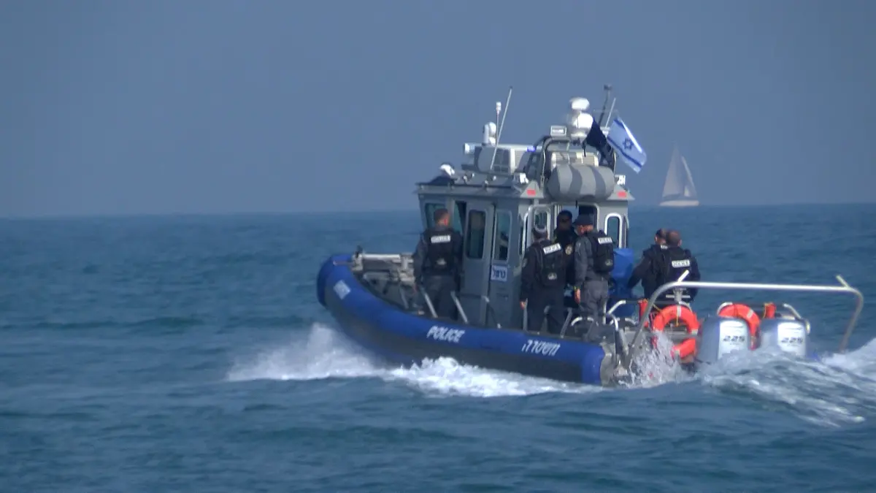
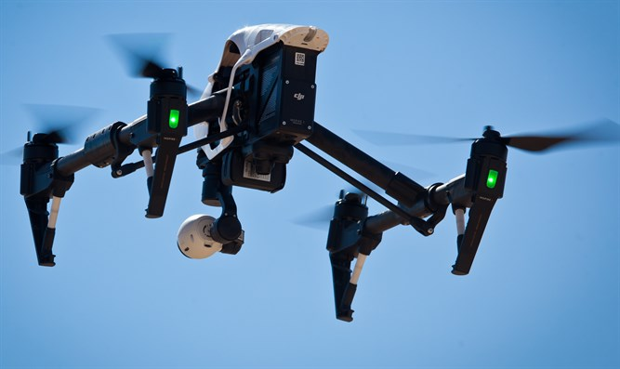
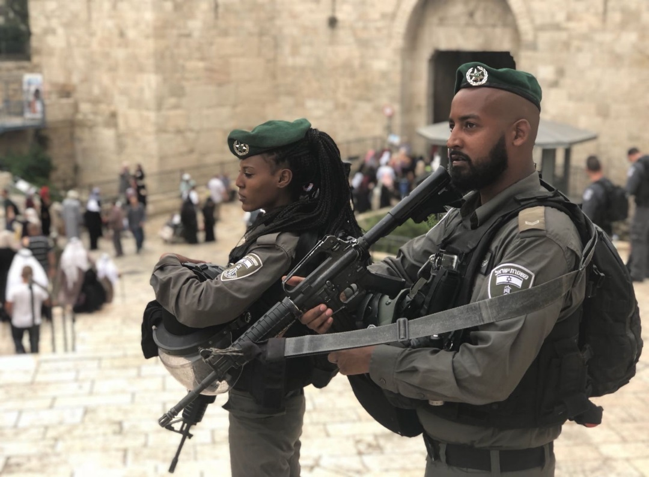
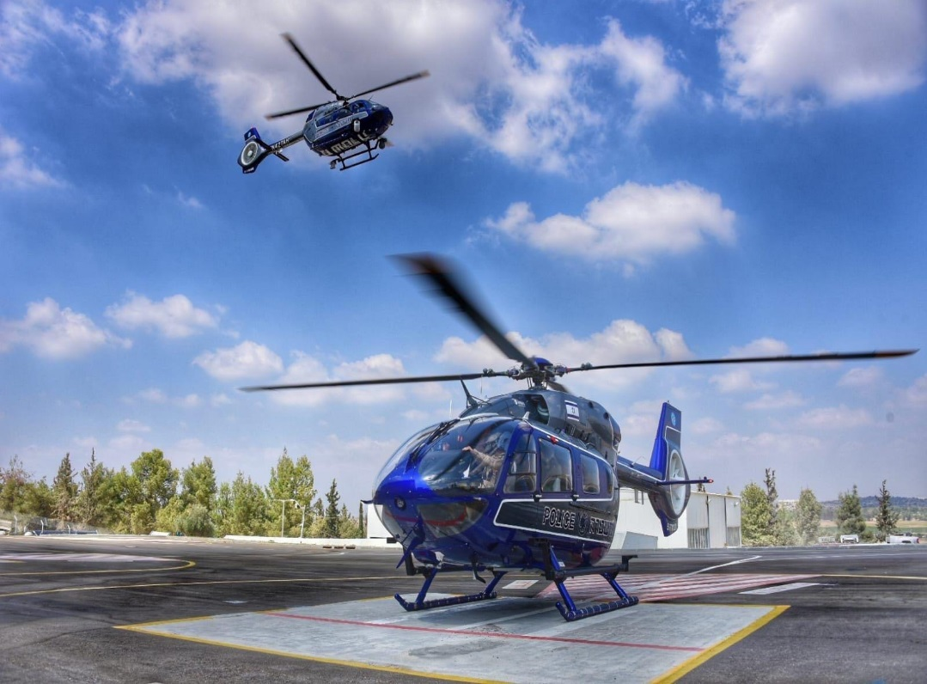
ביקור מב"ל במשטרת ישראל 12.3.2020

Slide 2
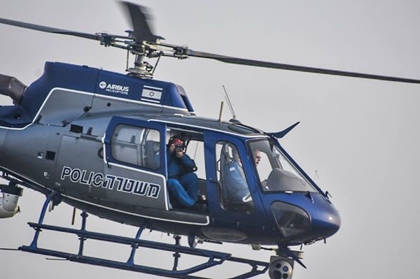
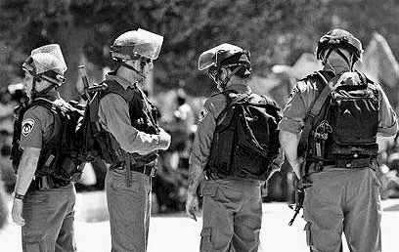
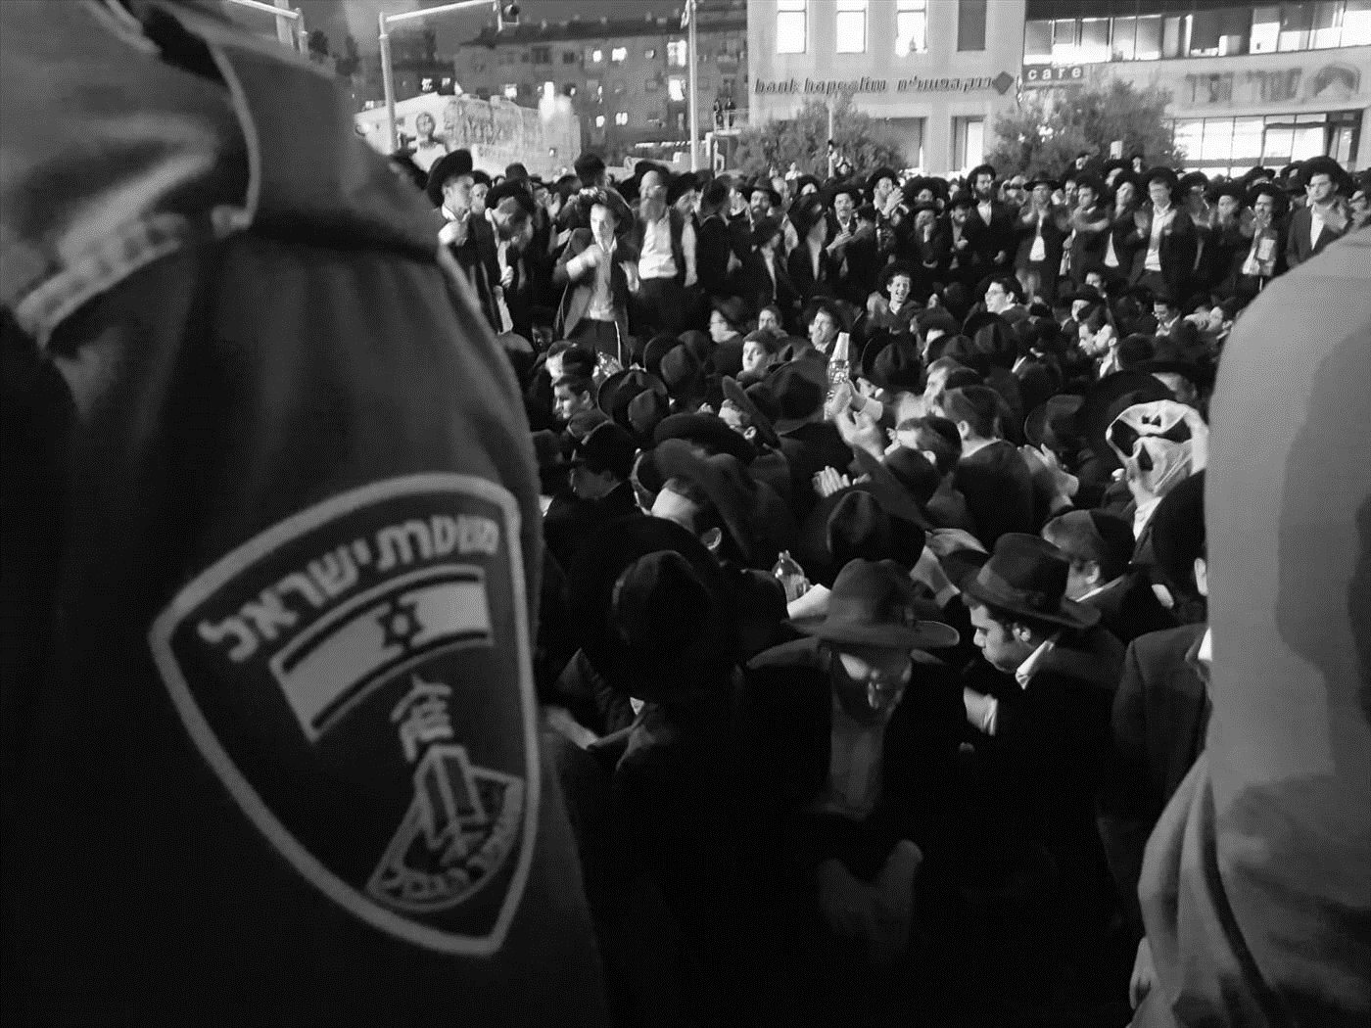
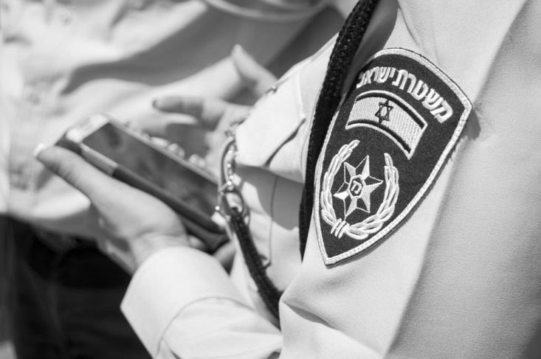
ייעוד משטרת ישראל
תפקידיה העיקריים של משטרת ישראל כזרוע אוכפת חוק קבועים בסעיף 3 לפקודת המשטרה [נוסח חדש], התשל"א - 1971. הסעיף קובע: "משטרת ישראל תעסוק במניעת עבירות ובגילוין, בתפיסת עבריינים ובתביעתם לדין, בשמירתם הבטוחה של אסירים, ובקיום הסדר הציבורי וביטחון הנפש והרכוש". משטרת ישראל פועלת על פי הסמכויות שהוענקו לכל שוטר בפקודת המשטרה [נוסח חדש], התשל"א - 1971 ובחקיקות נוספות.
פיקוח והסדרת תנועה
ביטחון הפנים
שמירה על הסדר הציבורי
לחימה בפשיעה

Slide 3
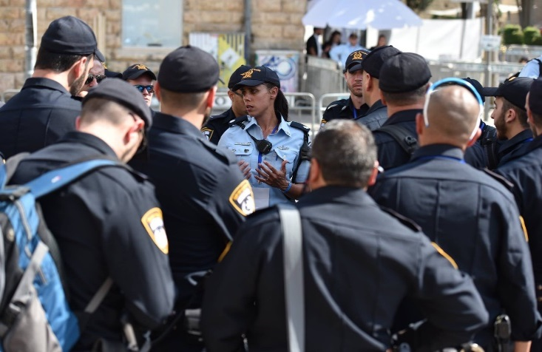
משטרת ישראל | תעודת זהות
19% קצינים
81% נגדים
87% יהודים
13% לא יהודים
27% נשים
73% גברים
33,227
22,396
קבע כחול
1,065 שח"מ
373 קבע מג"ב
3,622 חובה מג"ב
284 סטודנט
324 שירות לאומי/ אזרחי
71 שירות אזרחי בטחוני
267 אחר
פיקוד
דת
מגדר
+
33,000 מתנדבים

Slide 4
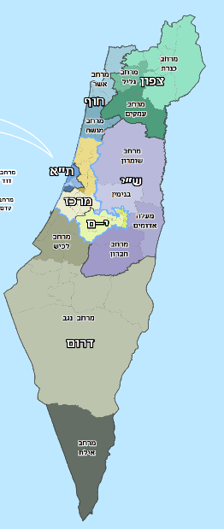
נתונים 2019
משטרת ישראל | תעודת זהות
8 מיליון
פניות בשנה
49.5%
אירועי
איכות חיים
2.34 מיליון
אירועים
7 מיליון
קריאות 100
1 מיליון
פניות 110
7 מחוזות
16 מרחבים
79 תחנות
תמהיל
אירועים
פניות
אירועי איכות חיים (מטרדי רעש ומטרדי תנועה)

Slide 5
מבנה ארגוני משטרת ישראל 2020
המפקח הכללי
סגן המפקח הכללי
יחידה לשוויון מגדרי ולמגוון תרבותי
מנהלת לחברה ערבית
ביד"מ
מחלקת בטיחות
יחידה לביטחון מידע
יחידת קשרי חוץ
מח' ביקורת ופקודות המשטרה
מדור לשיפור השירות
מנהלים
אגפים
מג"ב
מחוזות
אג"ת
משאבי אנוש
הדרכה
תמיכה לוגיסטית
תנועה
מבצעים ושיטור
טכנולוגיה ותקשוב
חקירות ומודיעין
צפון
חוף
מרכז
ת"א
ירושלים
ש"י
דרום
יועמ"ש
תביעות
חשבות
אוכלוסייה ותקשורת
להב 433

Slide 6




משטרת ישראל ברשתות החברתיות
אינסטגרם
92 אלף עוקבים
חשבון אינסטגרם בערבית
פייסבוק
מיליון גולשים בשבוע
מתוכם 480 אלף עוקבים קבועים
עמודים בערבית, לשכת גיוס ולמשמר הגבול
טוויטר
45 אלף עוקבים
Police.gov.il
אינטרנט
מגוון שירותים מקוונים
הורדת טפסים
עדכוני חדשות

Slide 7

כללי
בתאריך 12.3.2020 יתקיים סיור מב"ל, מחזור מ"ז, במשטרת ישראל כחלק מלימודי הציר הביטחוני והציר החברתי -כלכלי בביטחון הלאומי של ישראל.
הסיור יוקדש להכרת תפקידיה המרכזיים של משטרת ישראל והקשרם למרכיבי הביטחון הלאומי ויכלול בחינה של היבטים ביטחוניים, חברתיים, כלכליים ואחרים.
מטבע הדברים, אין די בסיור אחד כדי להכיל את כל מגוון תחומי אחריותה ופעילותה של המשטרה ולכן, ננסה לגעת בתחומים מרכזיים שעל פי הבנתנו, ורצון המשתתפים , יחשפו נקודות מבט חדשות עבור רוב המשתתפים.

Slide 8
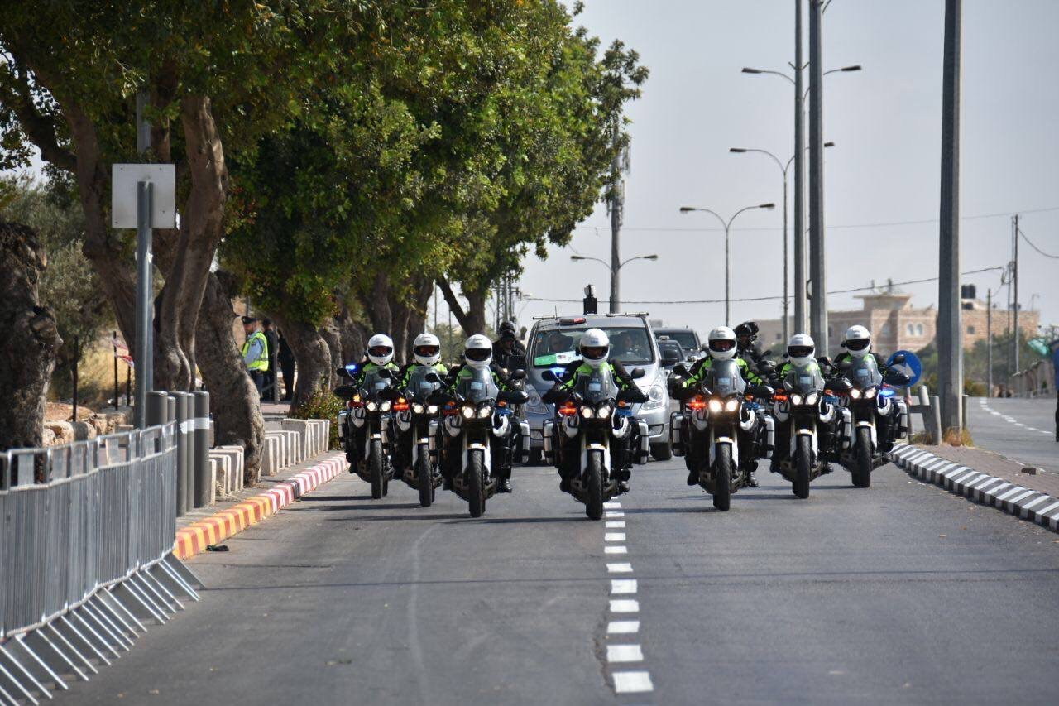
מטרת הביקור
העמקת ההיכרות של משתתפי מב"ל,
מחזור מ"ז, עם משטרת ישראל,
בדגש לתפקידים ותחומי אחריות הרלוונטיים למרכיבי הביטחון הלאומי של מדינת ישראל

Slide 9


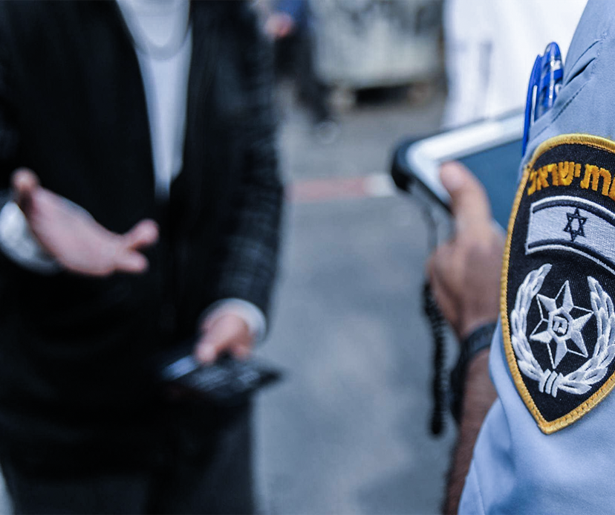
הרעיון המרכזי
חשיפת המשתתפים ליכולות הטכנולוגיות המתקדמות ככלי ללחימה בפשיעה
חשיפה לפעילות המשטרה בתחום האיומים הגלובאליים והלאומיים – השחיתות הציבורית, הפשיעה הכלכלית, ארגוני הפשיעה, הפשיעה הבינלאומית ופשיעת הסייבר
היכרות עם אתגרי תחנת המשטרה במרחבים השונים, בדגש ללחימה בפשיעה, הסדר, התנועה והביטחון האישי

Slide 10

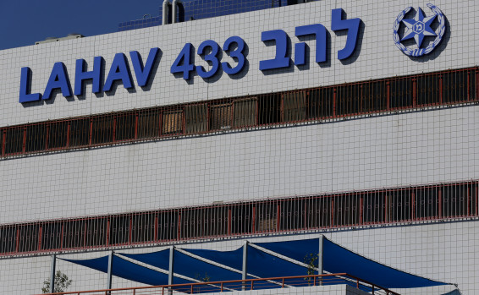

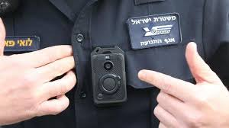

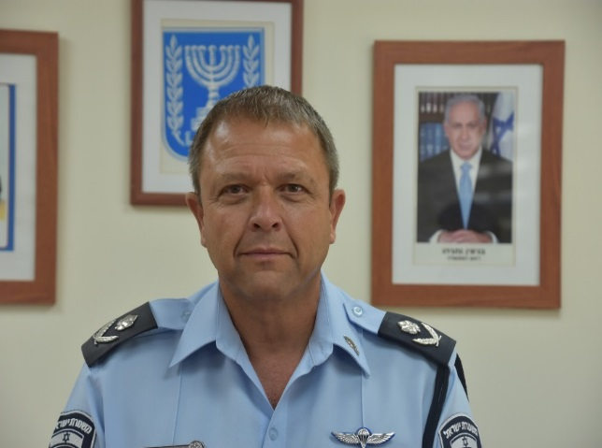
השיטה
ביקור בלהב 433
עולם התקשוב והסייבר
ביקור בתחנות
משטרה
סקירת ממ"ז מרכז
ממ"ז ת"א
שיחת מ"מ מפכ"ל
ניצב מוטי כהן

Slide 11
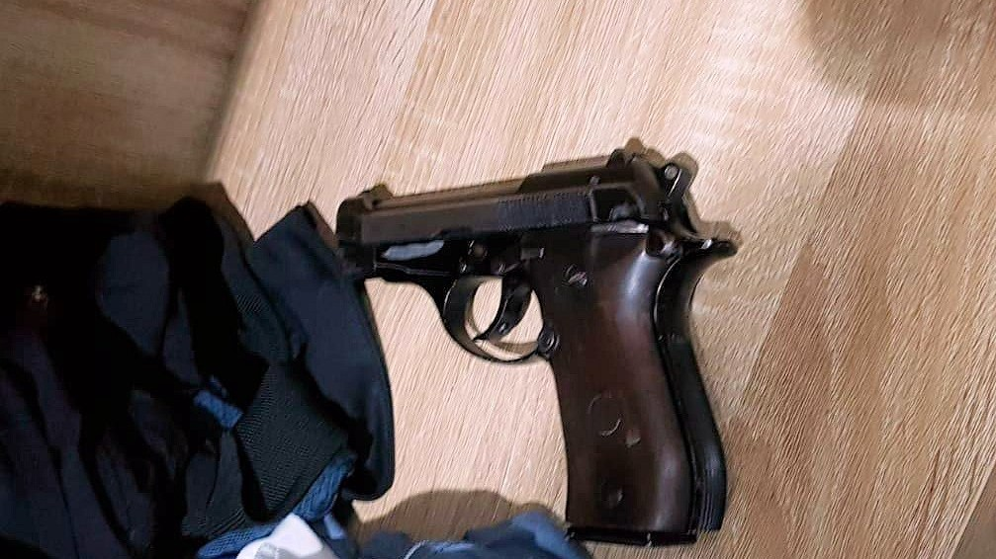
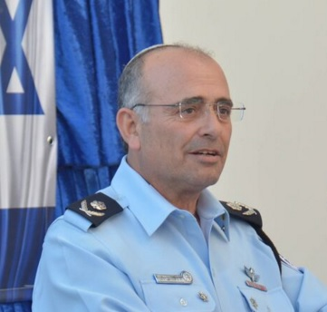
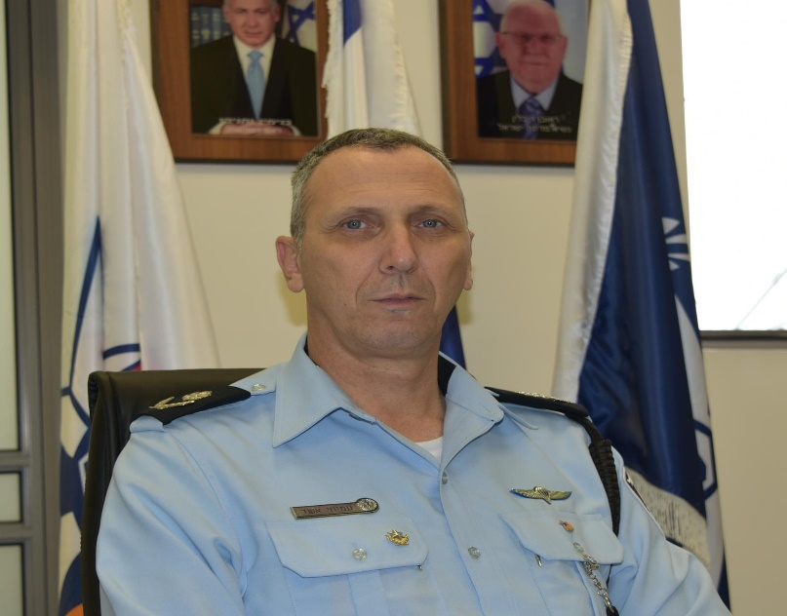
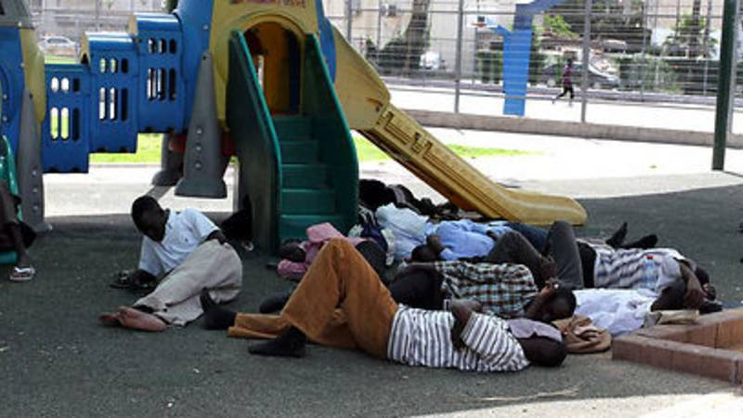
היכרות עם עולם השיטור הקלאסי
בחירה
בחירה
08:30-10:15
ביקור בתחנת רמלה גוואריש
08:30-09:15
סקירת ממ"ז ת"א- ניצב דוד ביטן
10:45-11:30
סקירת ממ"ז מרכז- ניצב עמי אשד
09:45-11:30
ביקור בתחנת שרת דרום ת"א

Slide 12
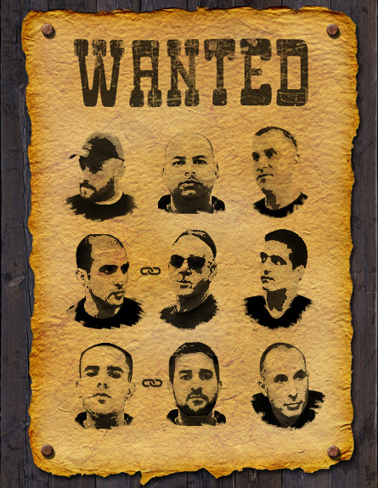


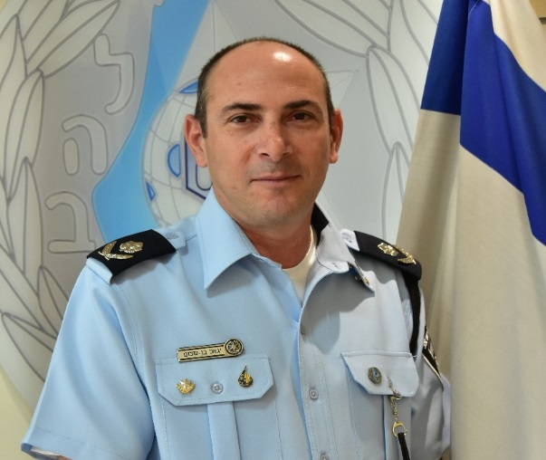

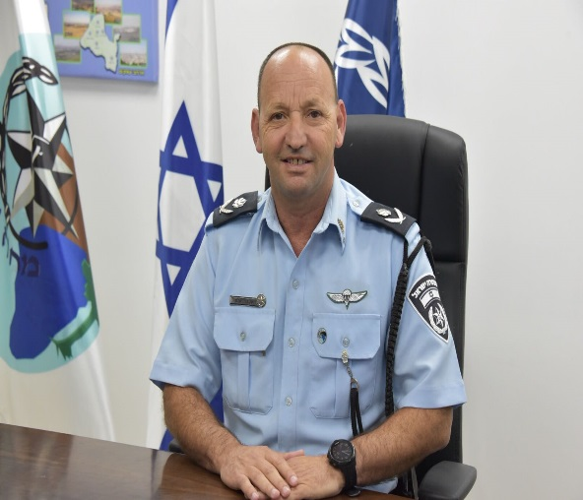
היכרות עם יחידת לה"ב 433
בחירה
14:45-15:45
הרצאה בנושא סייבר
13:45-14:30
הצגת אמצעים תקשוב
בלהב 433
16:00-17:00
ארגוני
פשיעה
16:00-17:00
שחיתות ציבורית
13:00-13:45
הרצאת ראש להב
433
ניצב יגאל בן שלום
12:00-13:00
ארוחת צהריים
בלהב 433
17:20-18:00
סיכום הביקור
בראשות סמפכ"ל
ניצב אלון אסור

Slide 13
לו"ז מפורט
שעות | פעילות |  | הערות
08:30-10:15 | ביקור בגזרת תחנת רמלה | פיצול | גואריש רמלה
10:45-11:30 | הרצאת ממ"ז מרכז ניצב עמי אשד |  | מטה מחוז מרכז / תחנת רמלה
08:30-09:15 | הרצאת ממ"ז ת"א ניצב דוד ביטן | פיצול | מטה מחוז ת"א
09:45-11:30 | ביקור בגזרת תחנת שרת |  | דרום ת"א
12:00-13:00 | ארוחת צהריים |  | ביחידת לה"ב 433
13:00-13:45 | הרצאת ראש לה"ב ניצב יגאל בן שלום | 2 קבוצות | לה"ב 433
13:45-14:30 | תערוכת אטו"ב- תנ"צ לימור נוח |  | לה"ב 433
14:45-15:45 | הרצאת סייבר – סנ"צ אבי מייברג |  | לה"ב 433
16:00-17:00 | הרצאה בנושא שחיתות ציבורית- סנ"צ שמוליק שרביט | פיצול | פיצול
16:00-17:00 | הרצאת בנושא ארגוני פשיעה – סנ"צ ליאון הירש |  | פיצול
17:20-18:00 | סיכום בראשות סמפכ"ל | כלל המליאה | כלל המליאה
מחוז מרכז
מחוז ת"א

Slide 14
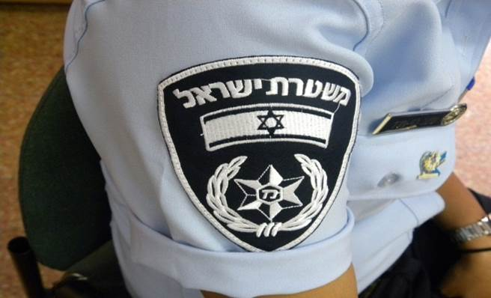
דגשים לסיור
מחוז תל אביב – חנייה 07:30 מב"ל מחוז מרכז – חנייה בפקע"ר – 08:00
הסיור בתחנות המשטרה ע"ב הסעה שתאורגן על ידי מב"ל
אבטחה – ע"ב המחוזות הרלוונטיים
ארוחת צהריים – בלה"ב 433 – כיבוד ע"ב המארחים
תשורות- סמפכ"ל , ממ"ז מרכז, ממ"ז ת"א , מת"ח שרת, מת"ח רמלה, לה"ב 433 נציגי אטו"ב
הופעה – קוד לבוש מב"ל
בחירה – תיעשה ממוחשבת
כתובת מחוז מרכז
כתובת מחוז ת"א

Slide 15

משטרת ישראל מקדמת את מב"ל מחזור מ"ז בברכה

